Slide 1
Dotkněte se inovací
CZ.1.07/1.3.00/51.0024
Present perfect – questions with ever

Slide 2
Základní informace
Škola: ZŠ a MŠ T. G. Masaryka, Fulnek
Autor: Mgr. Veronika Meyerová
Předmět: Anglický jazyk
Anotace: Žáci se seznámí s tvořením otázky v předpřítomném čase s použitím ever. Žáci pracují s tabletem a prezentací v PowerPointu a tvoří dotazník pro svého spolužáka.
Materiál je zpracován v rámci projektu Dotkněte se inovací CZ.1.07/1.3.00/51.0024

Slide 3
Metodický pokyn
Popis práce s materiálem
Materiál je určen pro práci s interaktivní tabulí a tablety
Očekávání a cíle
Žák utvoří otázku v předpřítomném čase s použitím ever a odpoví na ni.

Slide 4
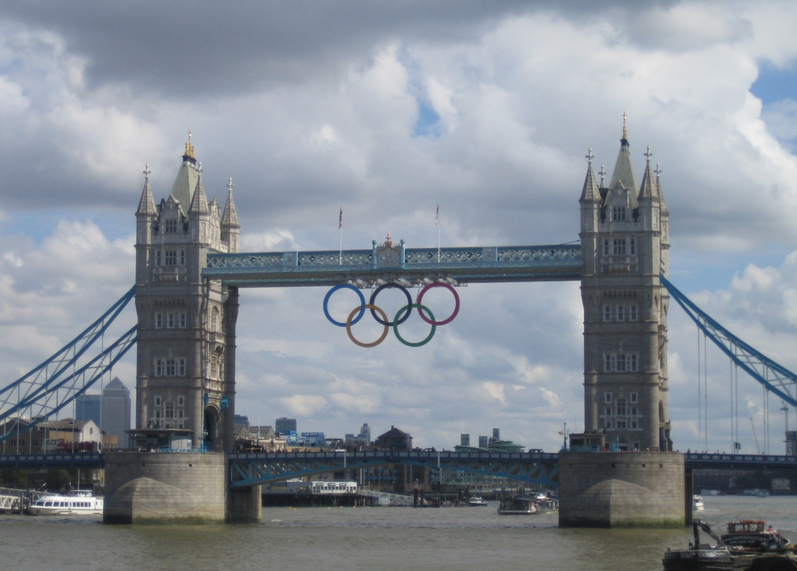
Have you ever been to London?

Slide 5
Irregular verbs practising
Write all forms of these irregular verbs and their Czech translation.
Example: be – was/were – been – být
Eat
See
drive
Write
Read
Ride
Swim
Meet

Slide 6
Check your answers.
Eat – ate – eaten - jíst
See – saw – seen - vidět
Drive – drove – driven - řídit
Write – wrote – written - psát
Read – read – read - číst
Ride – rode – ridden - jet
Swim – swam – swum - plavat
Meet – met – met - potkat

Slide 7
Fill in the gaps the missing irregular verb.
Have you ever .................. to the USA?
Have you ever .................. in the sea?
Have you ever .................. a famous actor/actress?
Have you ever .................. a car?
Have you ever .................. a shark?
Have you ever .................. a horse?
Have you ever .................. a magazine?
Have you ever .................. a letter?

Slide 8
Now it´s your turn. Write down 10 questions for your classmates. You should use Have you ever ......?

Slide 9
Now you work in pairs with your questionnaires „Have you ever...?“
You should answer: Yes, I have or No, I haven´t.

Slide 10
Present perfect question with ever
Have you ever been to the USA?
REMEMBER!
Have/has + subject + ever + past participle
Have – I, you, they, we
Has – he, she, it

Slide 11
Translation
Translate these questions.
Byl jsi už někdy v Číně?
Lyžoval už někdy Jack?
Viděli oni někdy ducha?
Spala někdy Jana ve stanu?
Slyšeli jsme někdy nějaký podivný zvuk?

Slide 12
Let´s check your sentences.
Have you ever been to China?
Has Jack ever skied?
Have they ever seen a ghost?
Has Jane ever slept in a tent?
Have we ever heard any strange sound?

Slide 13
Zdroje
Archiv autora

